Slide 1


贪吃蛇小游戏项目
14组成员介绍：
队长：凌端誉
队员：祝长振
队员：姚浩
汇报人：姚浩

Slide 2
怎么实现？
用二维数组map[M][N]表示地图：-1表示墙‘#‘, 0表示空‘ ’, 1表示食物’*’, 2表示蛇头‘@’, 3表示蛇体‘=’。
宏定义（M = 25，N = 50；）
用链表表示蛇： struct Node
{
int x; //x对应col
int y; // y对应row
short flag; // 标记部位
struct Node* next;
};
对地图初始化：打印map[M][N],产生固定边界，边界内随机产生食物，蛇头（不重合）。
蛇的单方向移动：添头（动态申请（malloc））去尾（free（）；）法 或 逐步移动法（舍弃）。
通过kbhit（）函数实现各个方向的移动。
蛇吃食物：添头（动态申请（malloc））不去尾法 。

Slide 3
void MoveDown(){
……
if (map[row + 1][col] == 0)
{
link temp = (link)malloc(sizeof(struct Node));
temp->x = col;
temp->y = row + 1;
temp->flag = 2;
temp->next = head;
head = temp;
link p = head, q = head;
while (p->next->next)
p = p->next;
map[p->next->y][p->next->x] = 0;
free(p->next);
p->next = NULL;
while (q)
{
map[q->y][q->x] = 2;
q = q->next;
}
}
……}
free()
temp

Slide 4
代码优化：void MoveUDLR(int x,int y){ ……
if (map[row+x][col+y] == 0)
{
link temp=(link)malloc(sizeof(struct Node));
temp->x = col + y;
temp->y = row + x;
temp->flag = 2;
temp->next = head;
head = temp;
link p = head,q = head;
while(p->next->next)
p = p->next;
map[p->next->y][p->next->x] = 0;
free(p->next);
p->next = NULL;
while(q)
{
if(q==head)
map[q->y][q->x] = 2;
else
map[q->y][q->x] = 3;
q = q->next;
}
} ……
}

Slide 5
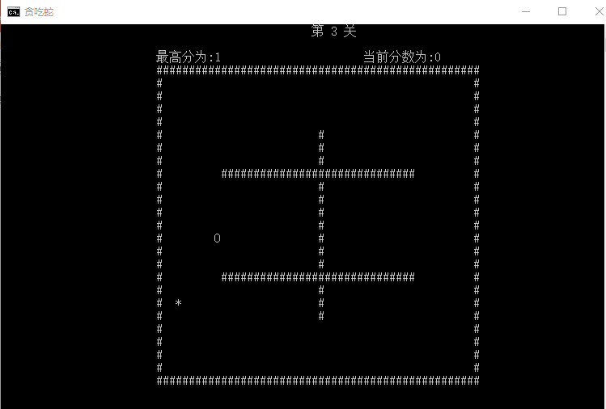
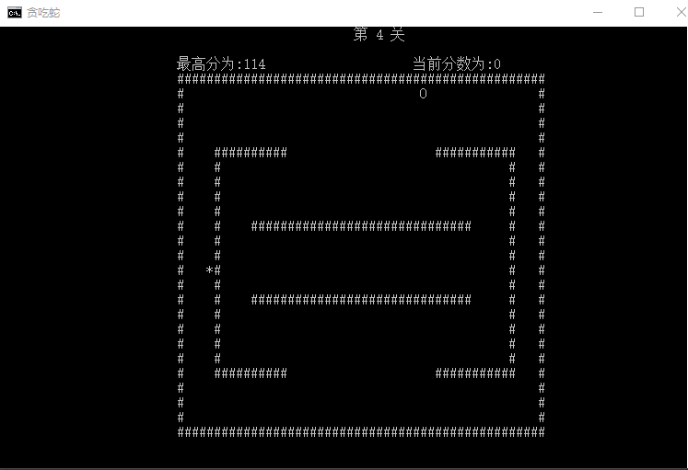
细节修补：
设定分数： score += (Mode + len);
地图模式（含有障碍物）: 设置地图

Slide 6
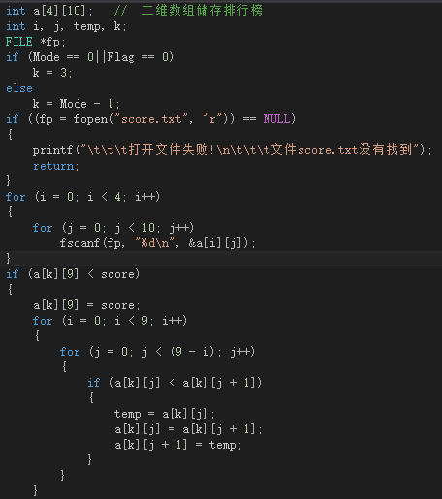
细节修补：
排行榜存入文件：
4个排行榜：
闯关，Mode 1,2,3;

Slide 7
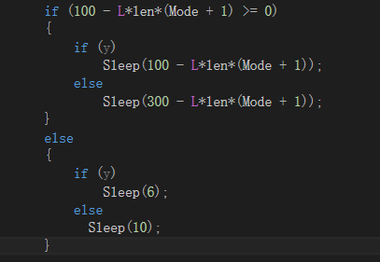
细节修补：
速度设置:
x,y速度不一致;
随着长度增加速度加快

Slide 8
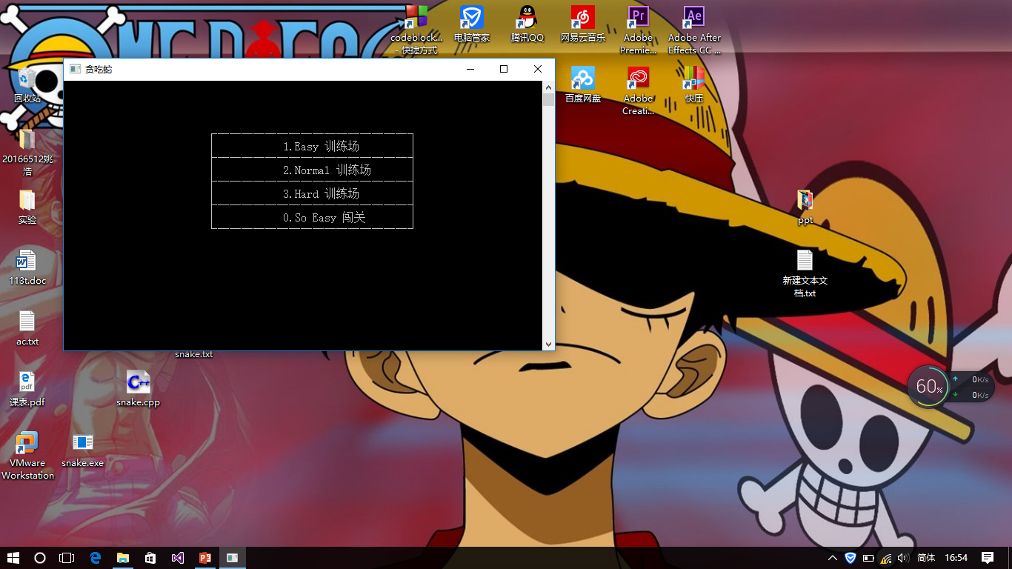
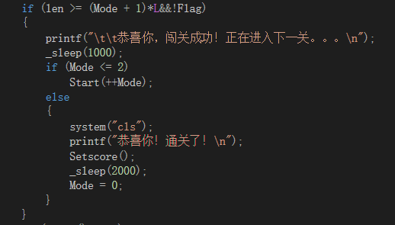
细节修补：
闯关模式:

Slide 9
谢谢聆听

